Slide 1




Tiếng Việt
Tiết 1,2

Slide 2



Slide 3


Slide 4


Slide 5
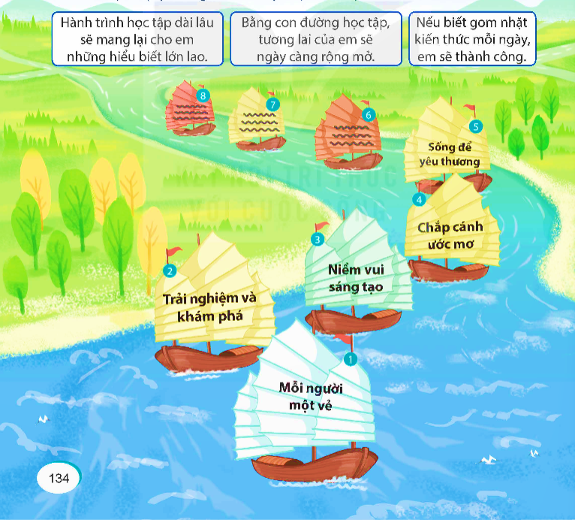
Quan sát tranh và trả lời câu hỏi:
Dòng chữ trên mỗi cánh buồm cho biết điều gì?
b. Theo em, cần ghi những gì vào cánh buồm số 6, 7, 8?
c. Hình ảnh những chiếc thuyền đi từ sông ra biển có ý nghĩa như thế nào? Chọn một phương án dưới đây hoặc đưa ra ý kiến của em.

Slide 6


Slide 7
Dòng chữ trên mỗi cánh buồm cho biết tên các chủ điểm trong sách Tiếng Việt 4.
b. Theo em, cần ghi những vào cánh buồm số 6, 7, 8 là:
6. Uống nước nhớ nguồn
7. Quê hương trong tôi
8. Vì một thế giới bình yên
c. Hình ảnh những chiếc thuyền đi từ sông ra biển có ý nghĩa: hành trình học tập dài lâu sẽ mang lại cho em những biểu biết lớn lao. Chọn A.

Slide 8
Bài 2: Tìm nội dung tương ứng với tên bài đọc
(1) Bầu trời trong quả trứng |  | a. Nguồn gốc, tổ tiên dân tộc Việt.
(2) Sự tích Con Rồng cháu Tiên |  | b. Lời kể của chú gà con về những trải nghiệm của mình.
(3) Cây đa quê hương |  | c. Bức thư gửi một người bạn không nhà.
(4) Ngôi nhà của yêu thương |  | d. Chuyến thăm Pa – ri của Dương
(5) Chuyến du lịch thú vị |  | e. Loài cây thân thương của làng quê Việt Nam.
(6) Quả ngọt cuối mùa |  | g. Bức tranh sắc màu của bạn nhỏ về những sự vật xung quanh.
(7) Vẽ màu |  | h. Tình cảm yêu thương, gắn bó giữa bà và con cháu.

Slide 9
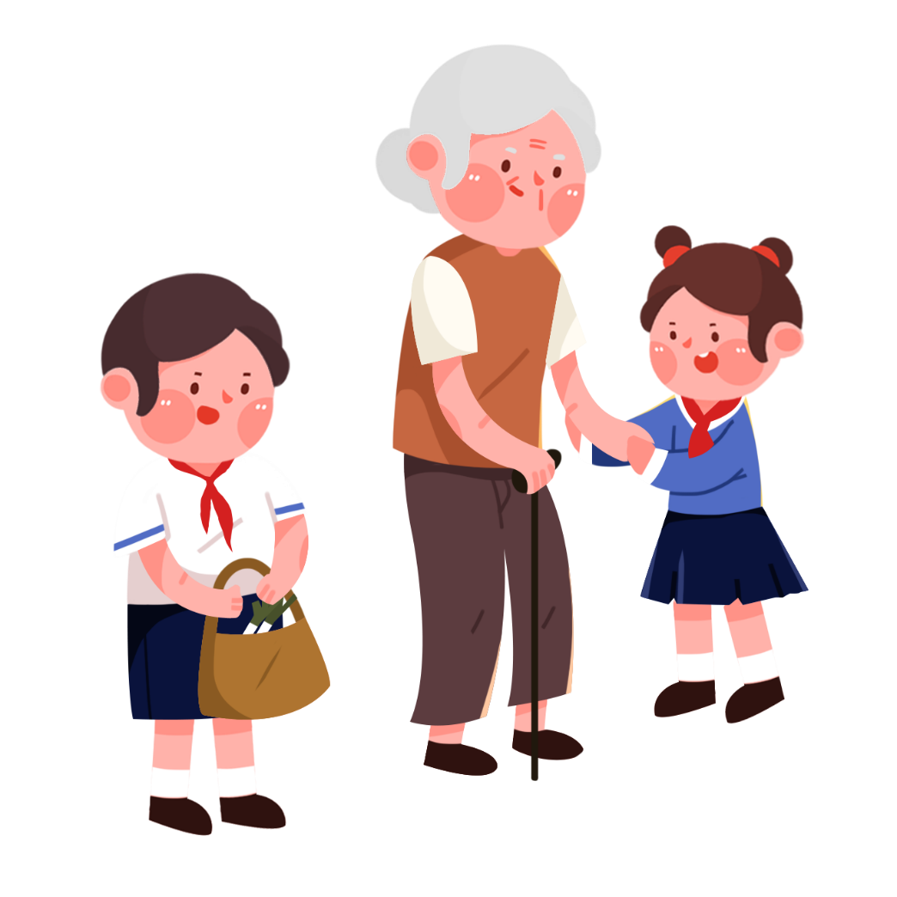

3. Đọc lại một bài em yêu thích hoặc đọc thuộc lòng bài thơ.

